Slide 1
Mathématiques – Mercredi le 2 novembre

Slide 2
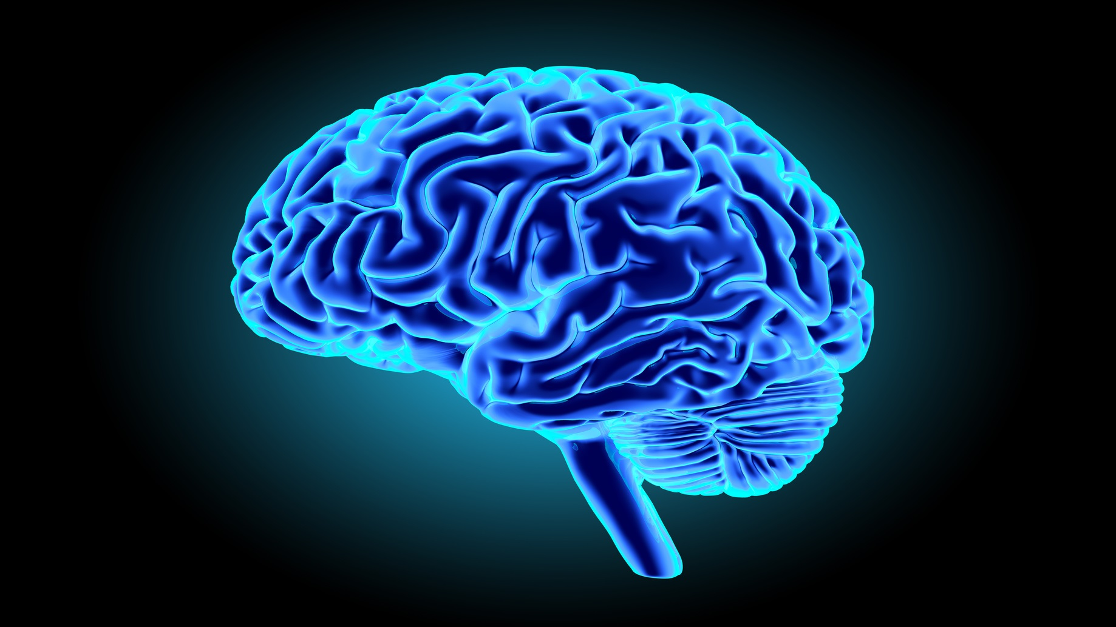
Le Calcul Mental
Développer un sens d’intuition mathématique
Pouvoir faire des calculs plus rapidement dans la vraie vie

Slide 3
Réchauffement 3.1
Je veux faire des biscuits et les vendre au marché de Noël. Chaque recette fait 24 biscuits et prend 2 tasses de farine.
Si un sac de 5 kg de farine coût 10$, combien est-ce la farine coût pour chaque biscuit?

Slide 4
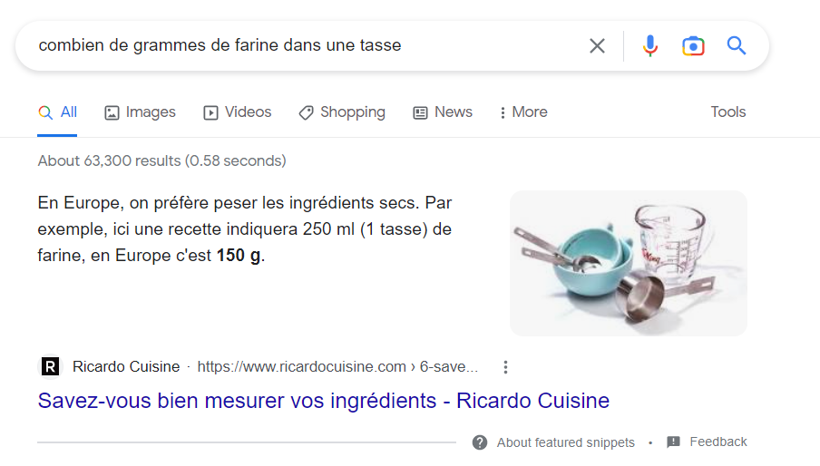
Je veux faire des biscuits et les vendre au marché de Noël. Chaque recette fait 24 biscuits et prend 2 tasses de farine.
Si un sac de 5 kg de farine coût 10$, combien est-ce la farine coût pour chaque biscuit?

Slide 5
Réchauffement 3.1
Je veux faire des biscuits et les vendre au marché de Noël. Chaque recette fait 24 biscuits et prend 2 tasses de farine.
Si un sac de 5 kg de farine coût 10$, combien est-ce la farine coût pour chaque biscuit?
$Coût de la farine= \frac{10\$}{5000 g} x\frac{150 g}{1 tasse} x\frac{2 tasses}{24 biscuits}$
= $\frac{10 x 150 x 2 \$}{5000 x 1 x 24 biscuits}$
= $\frac{3000\$}{120 000 biscuit}$
= 0,025$ per biscuit

Slide 6
2 x 100

Slide 7
50 x 100

Slide 8
2100 x 500000

Slide 9
Lorsqu’on multiplie des grands nombres, on peut les separer en deux parties – une avec le chiffre de valeur, l’autre avec le multiplicateur – pour faciliter le calcul mental.
Ie: 35000 x 40
= 35 x 4 x 1000 x x 10
= 140 x 10 000
= 1 400 000

Slide 10
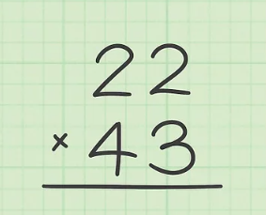
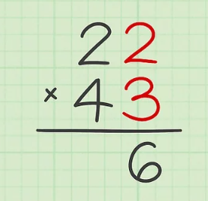
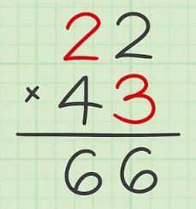
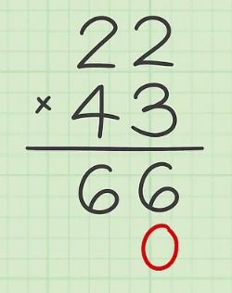
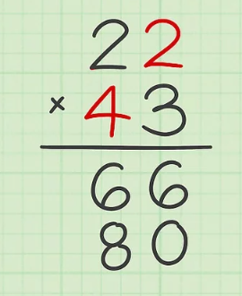
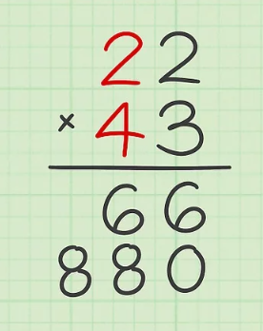
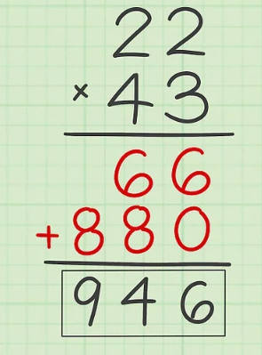

Slide 11
0,002 x 37

Slide 12
0,0005 x 25

Slide 13
Par demande spéciale…
La Division Longue!

Slide 14
$4$⎾4000

Slide 15
$2\text{⎾}$352

Slide 16
$4$ ⎾961

Slide 17
B | I | N | G
2 | 507 | 1200 | 34
56 | 108 | 346 | 39200
24 | 103 | 790 | 52
71 | 16 000 | 48 | 40
66 | 90 | 904 | 16
520 | 24 | 9000 | 58
6300 | 21 | 71 | 13
950 | 2940 | 5 | 17
15 | 4 | 523 | 1020
4 | 184 | 38500 | 99
896 | 1200 | 1290 | 78
6 | 10 | 77 | 11
750 | 500 | 4 | 590
48 | 94 | 12 | 1000
72 | 0 | 5 | 702
13 | 330 000 | 75 | 288
600 | 3 | 59 | 39
64 | 4 | 73 | 96

Slide 18
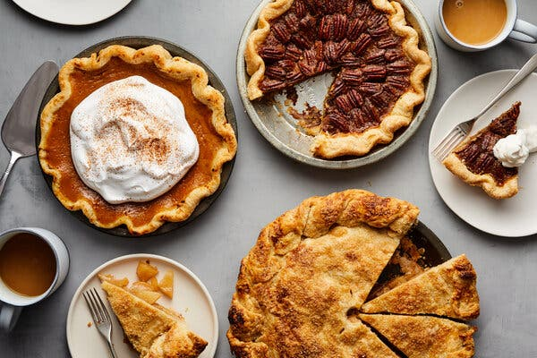
Mathématiques - Lundi le 7 novembre

Slide 19
Comment multiplier des fractions par des nombres entiers (avec des schémas et avec des calculs)
Devoirs
Défi attaché aux tableaux blancs
Sommatifs – à voir cet après midi

Slide 20
Réchauffement 3.2
Dessine un schéma qui représente la fraction 3/5.
3/5 x 4 = ?

Slide 21
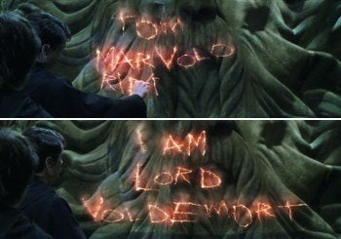

Slide 22
2/3 x 5 = ?

Slide 23
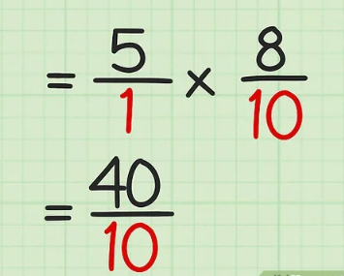
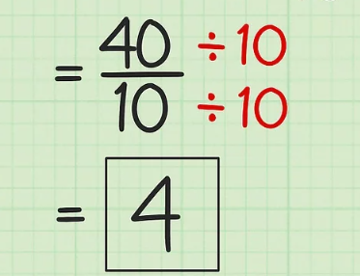
Comment multiplier un fraction par un nombre entier:
Écris le nombre entier en tant qu’une fraction sur 1.
Multiplie tous les numérateurs ensemble afin de trouver le numérateur de la réponse.
Multiplie tous les dénominateurs ensemble afin de trouver le dénominateur de la réponse.
Réduis la fraction si possible.

Slide 24
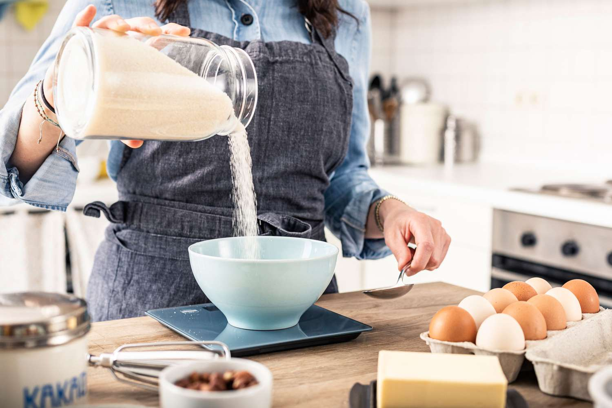
Mathématiques – Mardi le 8 novembre

Slide 25
Réchauffement
Investigation – recette
NetMaths

Slide 26
Réchauffement 3.3
Un stade peut accueillir 1600 personnes. Si ¾ des sièges sont occupés, combien de sièges vides y a-t-il?

Slide 27
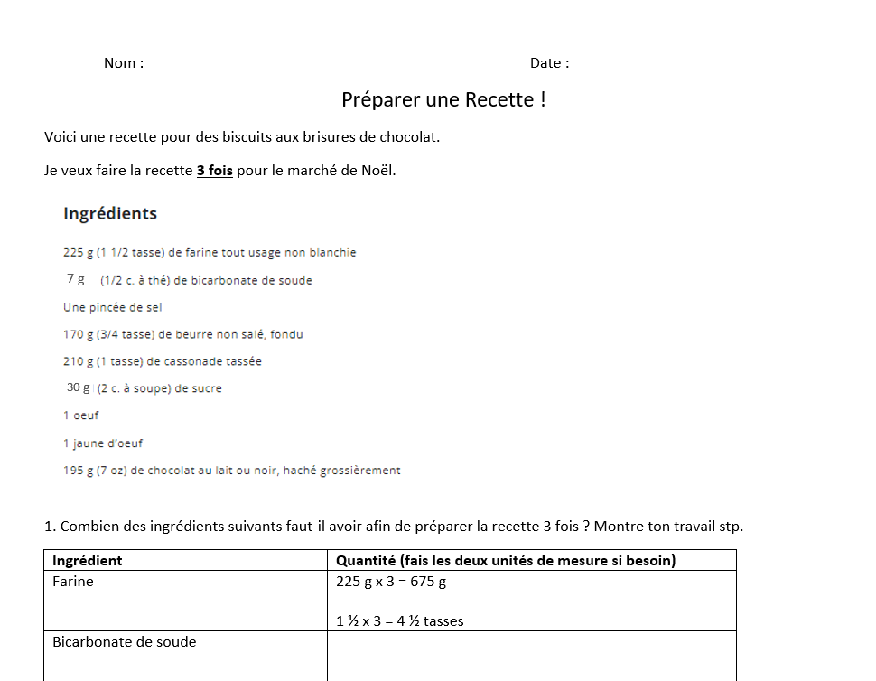

Slide 28
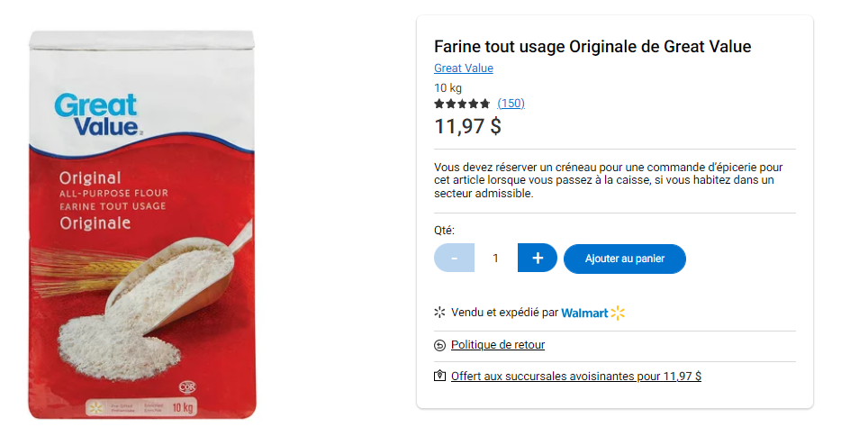

Slide 29
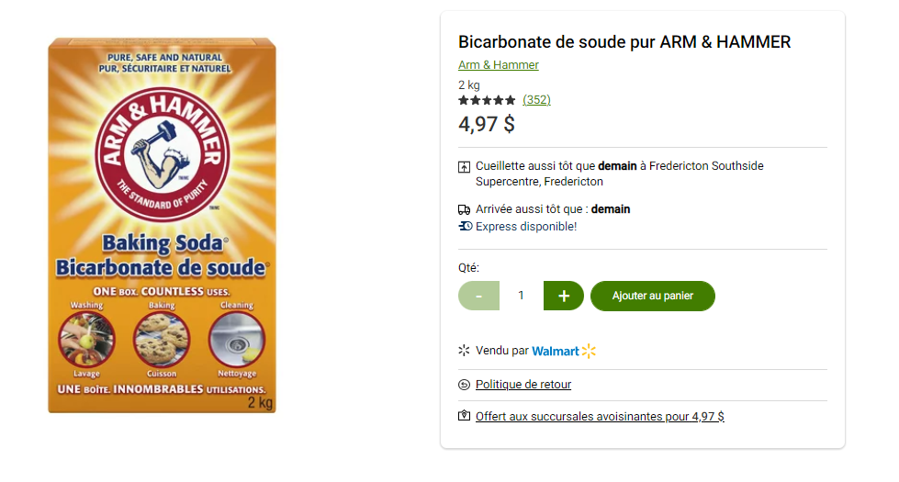

Slide 30
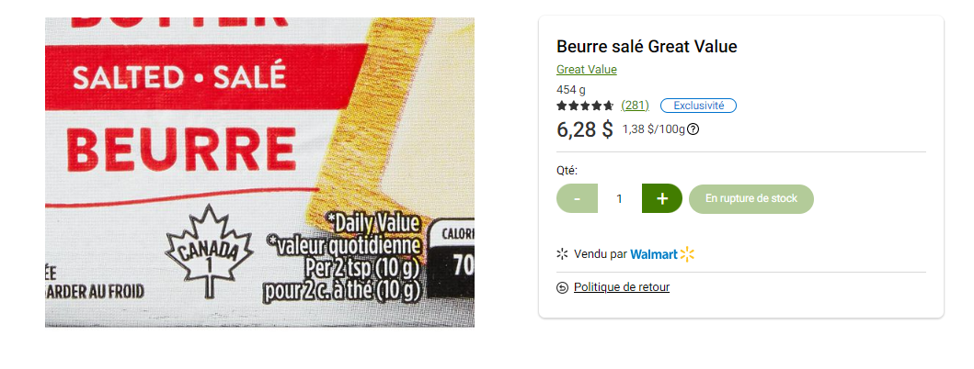

Slide 31
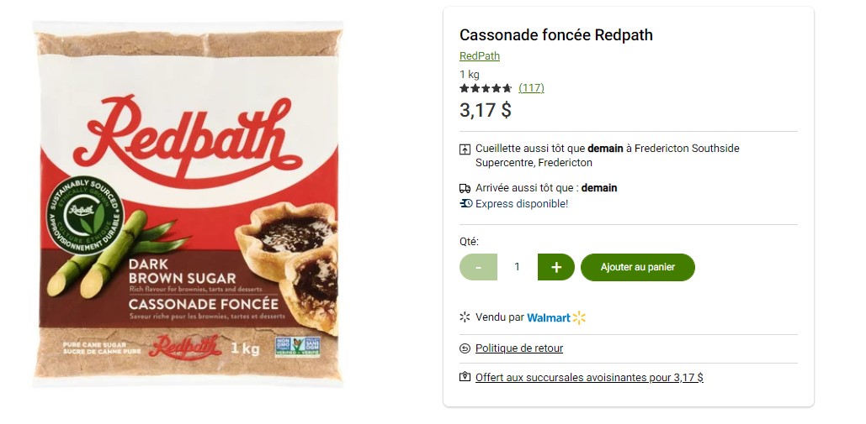

Slide 32
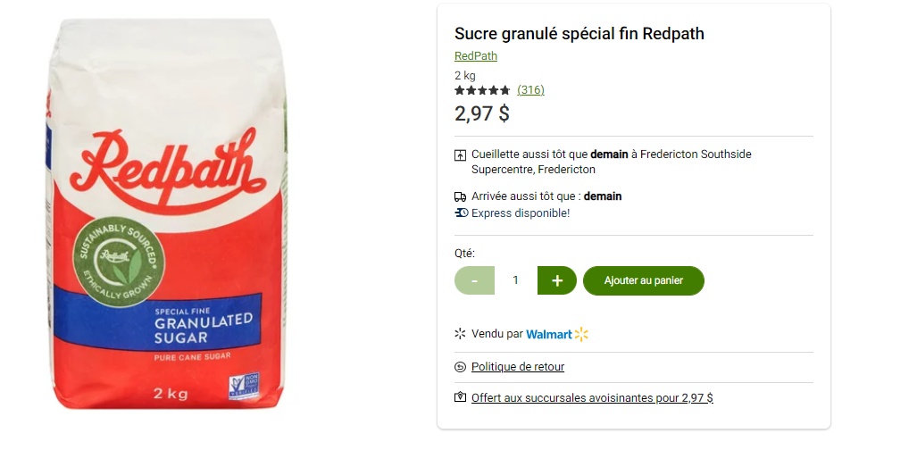

Slide 33
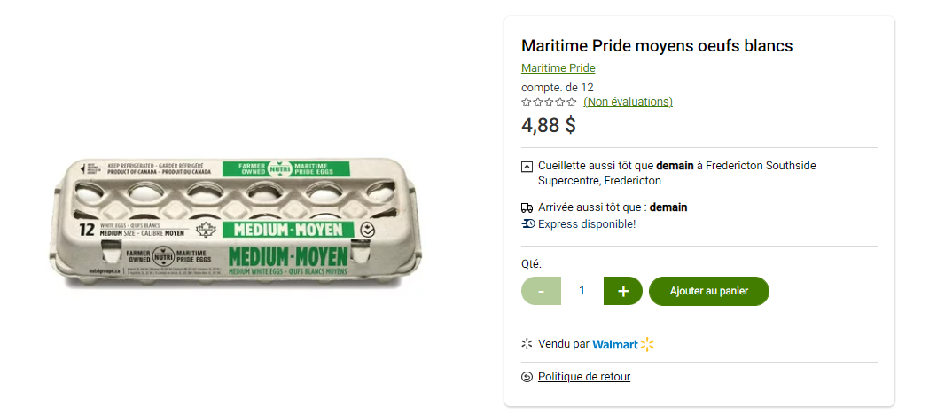

Slide 34
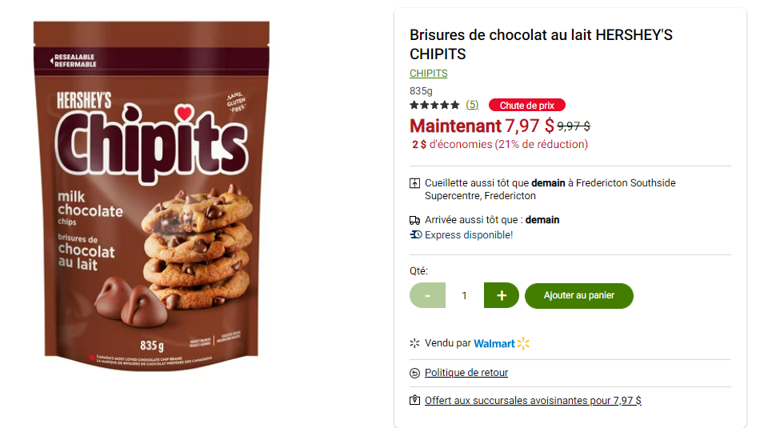

Slide 35
Mathématiques – Mercredi le 9 novembre

Slide 36
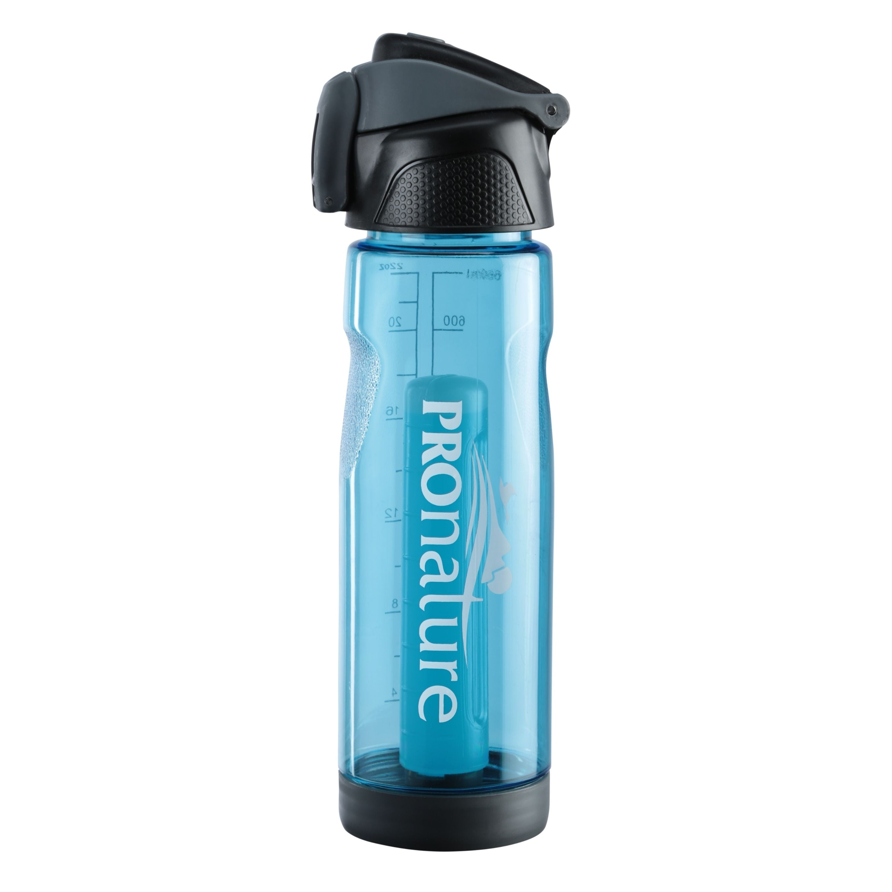
Réchauffement 3.4
Je bois 3/5 de ma bouteille d’eau (capacité de 600 mL). Combien de mL me reste-il?
Quantité d’eau = 2/5 x 600 mL
= $\frac{2}{5} ×\frac{600}{1}$
= $\frac{2 × 600}{5 ×1}$
= $\frac{1200}{5}$
= $24 0 mL$

Slide 37
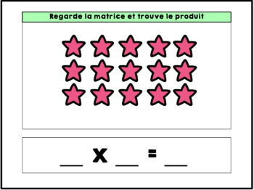
Technique #1: Les Matrices

Slide 38
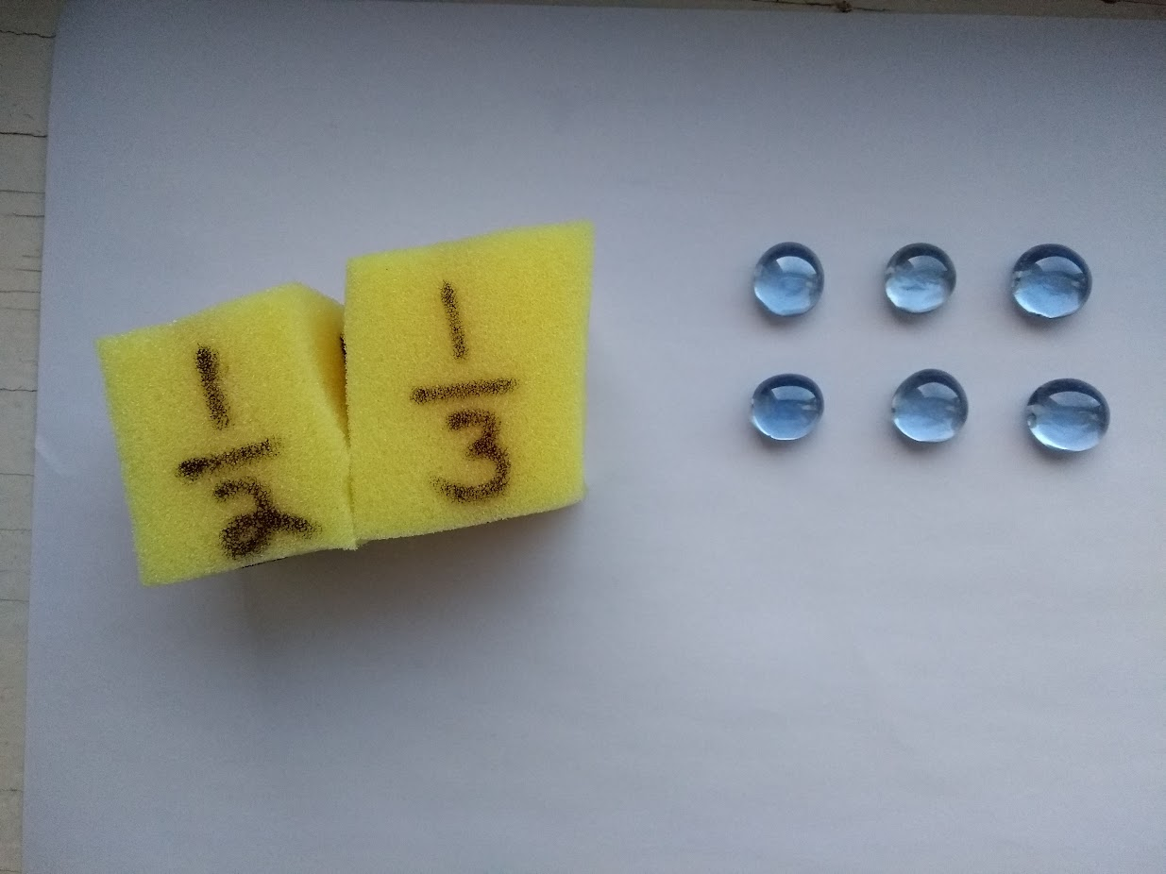
Parmi les 6 soupers que j’ai préparée cette semaine, la moitié étaient végétariens et un tiers des repas végétariens étaient piquants. Quelle fraction de soupers était végétarien et piquant?

Slide 39
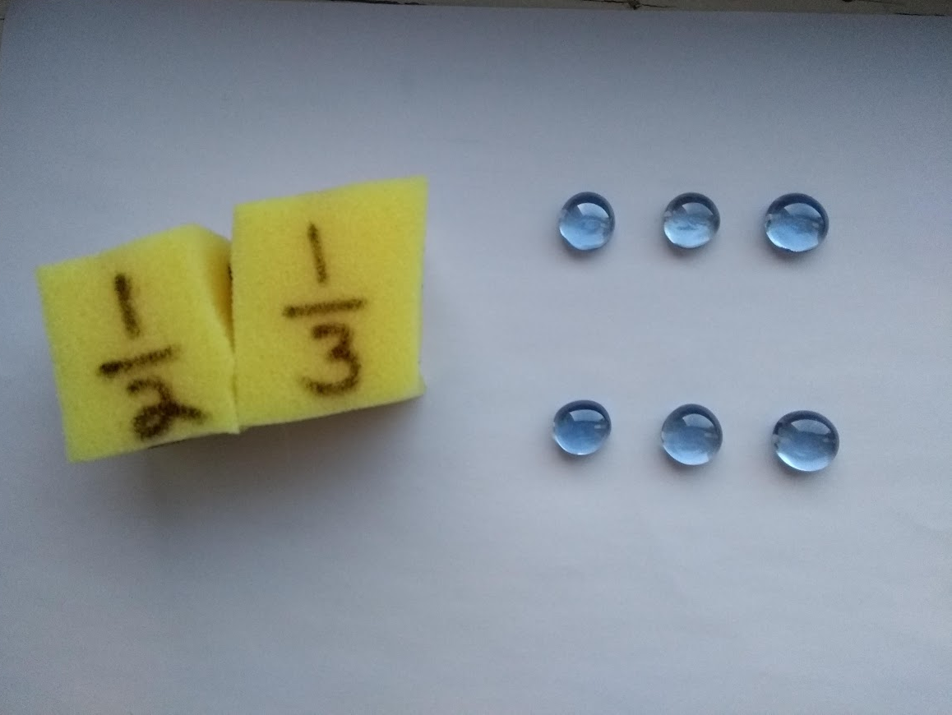
Parmi les 6 soupers que j’ai préparée cette semaine, la moitié étaient végétariens et un tiers des repas végétariens étaient piquants. Quelle fraction de soupers était végétarien et piquant?

Slide 40
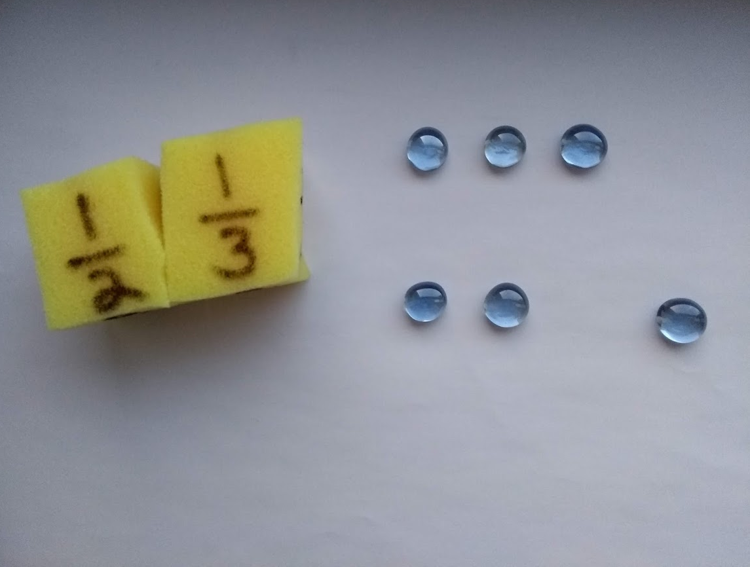
Parmi les 6 soupers que j’ai préparée cette semaine, la moitié étaient végétariens et un tiers des repas végétariens étaient piquants. Quelle fraction de soupers était végétarien et piquant?

Slide 41
$$\frac{1}{2} x\frac{1}{3} =\frac{1}{?}$$

Slide 42
$$\frac{1}{2} x\frac{1}{3} =\frac{1}{6}$$

Slide 43
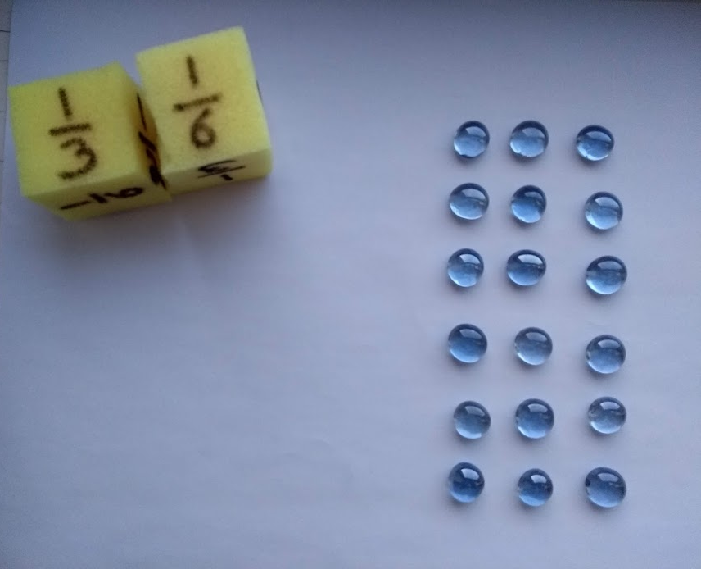
Dans une classe de 36 personnes, 1/3 des élèves sont des filles, et 1/6 des filles ont des cheveux noirs. Quelle fraction d’élèves sont des filles qui ont des cheveux noirs?

Slide 44
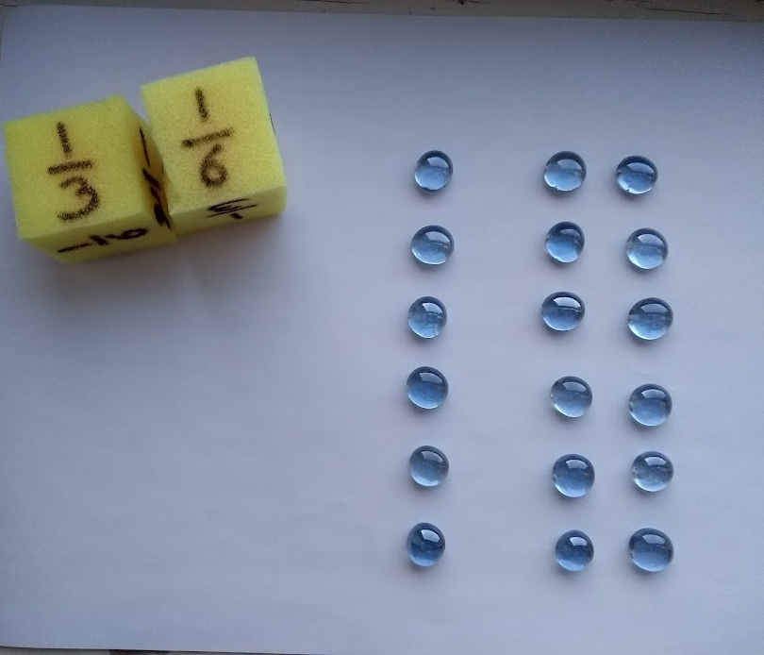
Dans une classe de 36 personnes, 1/3 des élèves sont des filles, et 1/6 des filles ont des cheveux noirs. Quelle fraction d’élèves sont des filles qui ont des cheveux noirs?

Slide 45
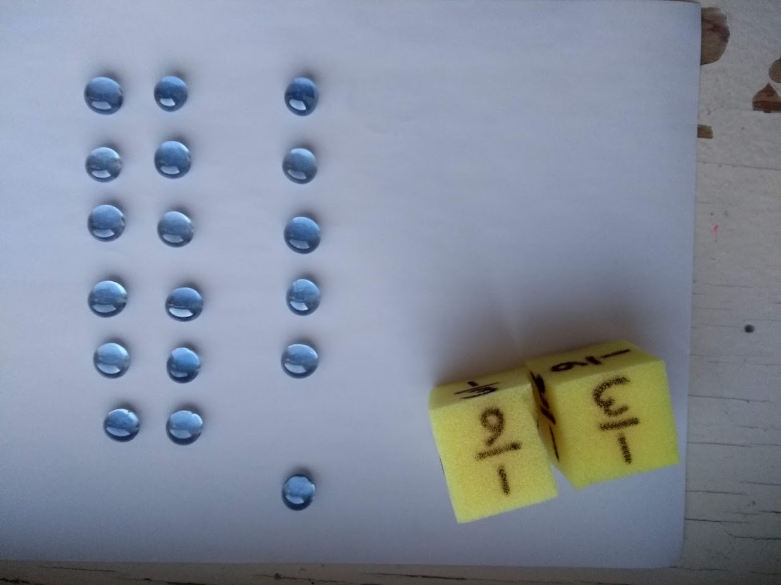
Dans une classe de 36 personnes, 1/3 des élèves sont des filles, et 1/6 des filles ont des cheveux noirs. Quelle fraction d’élèves sont des filles qui ont des cheveux noirs?

Slide 46
$$\frac{1}{3} x\frac{1}{6} =\frac{1}{?}$$

Slide 47
$$\frac{1}{3} x\frac{1}{6} =\frac{1}{18}$$

Slide 48
Comment dessiner une matrice pour multiplier deux fractions:
Crée une matrice qui a les dimensions des dénominateurs.
Encercle/colorie la/les colonnes de la matrice qui appartiennent à la première fraction.
Encercle la/les rangs de la matrice qui appartiennent à la deuxième fraction.
Le chevauchement devient le numérateur de la réponse.
La quantité de billes au total devient le dénominateur de la réponse.

Slide 49
Je mange 2/3 de la moitié d’un gâteau. Quelle fraction du gâteau est-ce que je mange?
Partie mangée = $\frac{2}{3}x\frac{1}{2}$
= $\frac{2 x 1}{3 x2 }$
= $\frac{2}{6}$
= $\frac{1}{3}$

Slide 50
Technique #2: Multiplication des numérateurs ensemble et dénominateurs ensemble

Slide 51
2/5 de mes vêtements sont des vêtement d’hiver, et 1/4 de mes vêtement d’hiver sont noirs.
Quelle est la fraction de vêtements que j’ai qui sont des vêtements d’hiver noirs?
$$\frac{2}{5} x\frac{1}{4} =\frac{2}{20}=\frac{1}{10}$$

Slide 52
Mathématiques – Mardi le 15 novembre

Slide 53
Aujourd’hui:
Réchauffement
Activité en équipe (Amazing Race!)

Slide 54
Réchauffement 3.5
Je marche à un taux de 5 km / heure. Cette fin de semaine, j’ai fais ma randonnée préférée, un boucle de 12 km. Malheureusement, après 8 km, j’ai tordu la cheville! J’ai fini la randonnée marchant à 1/3 de ma vitesse normale.
Combien de temps m’a-t-il pris pour faire la randonnée?

Slide 55
Je marche à un taux de 5 km / heure. Cette fin de semaine, j’ai fais ma randonnée préférée, un boucle de 12 km. Malheureusement, après 8 km, j’ai tordu la cheville! J’ai fini la randonnée marchant à 1/3 de ma vitesse normale. Combien de temps m’a-t-il pris pour faire la randonnée?
Temps requis = ($\frac{1 heure }{5 km} ×\frac{8 km}{1}$ ) + ($\frac{3 heure }{5 km} ×\frac{4 km}{1}$ )
= $\frac{8 }{5} heures$ + $\frac{12 }{5} heures$
= $\frac{20 }{5} heures$
= 4 heures

Slide 56
Travail en équipe
Faire des nouveaux amis!
Partager nos connaissances
Apprendre comment bien enseigner des concepts aux autres
Important : Patience et collaboration
Moins important aujourd’hui: Format

Slide 57
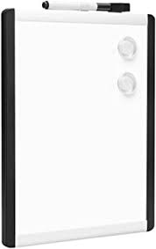
Choisi un nom d’équipe
Cherche un tableau blanc pour l’équipe, et une feuille lignée pour chaque membre
Cherche la première question
Une fois que tout le monde dans ton équipe comprend et a copié la résolution de problème, vérifie-la
Cherche la deuxième question
Continue jusqu’à la fin de la période

Slide 58
Mathématiques: Jeudi le 17 novembre

Slide 59
Réchauffement
Diviser par une fraction
Devoirs
Plan pour la semaine prochaine?

Slide 60
Réchauffement 3.6
Le long de 3 km de route, il y a un panneau à tous les 750 m (y compris un panneau au début). Combien de panneaux se trouvent au bord de cette partie de la route?
# de panneaux = $3000 m ÷ 750 m+1$
= 4 + 1
= 5

Slide 61
20 ÷ 5 = ?
Combien de fois est-ce que 5 rentre dans 20?

Slide 62
2 ÷ 1/3 = ?

Slide 63
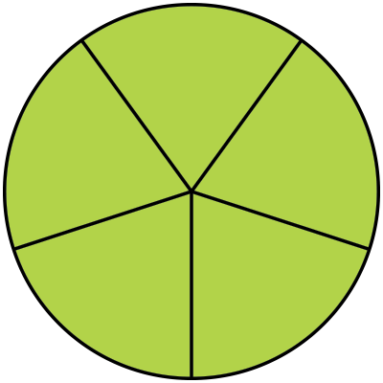
3 ÷ 3/5 = ?

Slide 64
Pour diviser par une fraction, on peut inveser la fraction et changer le signe à un signe de multiplication.
$12 ÷ \frac{3}{7}$
= $12 × \frac{7}{3}$
= $\frac{12}{1}$ x $\frac{7}{3}$
= $\frac{84}{3}$
= 28

Slide 65
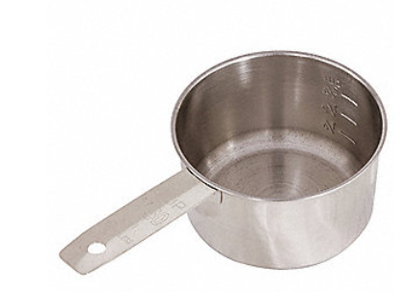
J’ai un sac de pépites au chocolat. En tout, il y a 6 tasses de pépites dedans. Si j’ai besoin d’un tiers (1/3) de tasse de pépites pour faire une recette, combien de recettes est-ce que je peux préparer?

Slide 66
J’ai un sac de pépites au chocolat. En tout, il y a 6 tasses de pépites dedans. Si j’utilise un tier (1/3) du sac pour faire du glaçage, combien de tasse est-ce que j’utilise ?

Slide 67
Devoir Teams – Diviser par une fraction
À remettre par vendredi soir
Stratégies de travail
Demande à la personne à côté de toi
Demande à un autre groupe
Lève ta main et attends un adulte

